Slide 1

Turisztikai és szálláshely- szolgáltatási tevékenység alapjai
(turisztika)
10. osztály- Esti szakács
Oktató: Szalai Valéria

Slide 2

Alapinfók
ATÉSTA= A termelési, értékesítési és turisztikai alapismeretek-> 4 tantárgy
2- Főzés
4- Turisztika
1- Cukrászat
3- Felszolgálás

Slide 3

Alapinfók
ATÉSTA= Termelési, értékesítési és turisztikai alapismeretek
Tankönyv
Füzet- jegyzetelni
Földrajz atlasz (tanteremben?)
Mappa a fénymásolatoknak
Színes ceruza
5db A4-es lap
Dolgozat, gyakorló feladatok - Redmenta

Slide 4
www.Turizmusportal.hu

Slide 5
Mit fogunk tanulni?

Slide 6
Portfólió készítése
    Alapjában véve órán készül, de otthoni munka is!
    Tanmenetben havi 2 alkalommal szerepel
    Minden hónap utolsó 2 órája + IKT -> portfólió készítés

Slide 7

Nemzeti Turizmusfejlesztési Stratégia 2030
NTS2030_Turizmus2.0-Strategia.pdf

Slide 8






Turisztikai termékek hazai trendjei:
  Egészségturizmus
  Kulturális turizmus
  Bor- és gasztronómiai turizmus
  Hivatásturizmus
  Rendezvényturizmus
  Aktív és természeti turizmus

Slide 9
Kiemelt turisztikai fejlesztési térségek (2016-2017):
    Balaton
    Sopron-Fertő térség
    Tokaj, Felső-Tisza és Nyírség térség
    Dunakanyar térség
    Debrecen, Hajdúszoboszló, Hortobágy, Tisza-tó térség
    Budapest
    Világörökségi helyszínek

Slide 10
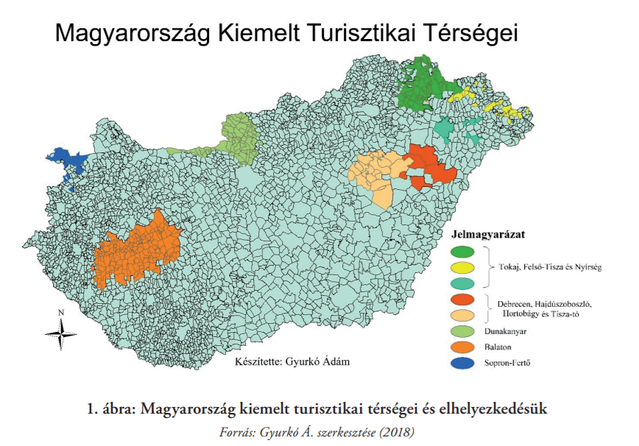

Slide 11

WOW Hungary – Wellspring Of Wonders

Slide 12
2020 szeptemberétől új kiemelt turisztikai térségek!!!

Slide 13
Kiemelt turisztikai térségek 2020-tól
Balaton turisztikai térség (angolul: Balaton)
Sopron–Fertő turisztikai térség (angolul: Sopron region)
Bük–Sárvár turisztikai térség (angolul: Bük and Sárvár)
Tokaj és Nyíregyháza turisztikai térség (angolul: Tokaj and Nyíregyháza)
Mátra–Bükk turisztikai térség (angolul: Eger region)
Gyula és térsége turisztikai térség (angolul: Gyula region)
Győr–Pannonhalma turisztikai térség (angolul: Győr and Pannonhalma)
Szeged és térsége turisztikai térség (angolul: Szeged region)
Pécs–Villány turisztikai térség (angolul: Pécs region)
Debrecen és térsége turisztikai térség (angolul: Debrecen and surroundings)
Budapest környéke turisztikai térség (angolul: Greater Budapest)

Slide 14
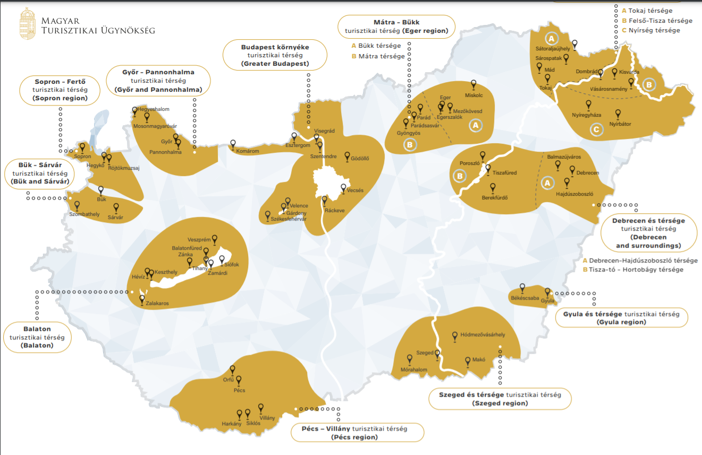

Slide 15
ismétlés

Slide 16
Magyarország
Szomszédos országok:
Ausztria, Szlovákia, Ukrajna, Románia, Szerbia, Horvátország és Szlovénia
Területe: 93 025km²
Az ország legmagasabb pontja a Mátrában a Kékestető (1014 m)

Slide 17
Magyarország éghajlati adottságai
Négy évszakú mérsékelt éghajlatú öv közepe táján helyezkedik el
  Három éghajlati tartomány: kontinentális, óceáni, és mediterrán
Négy nagyobb éghajlati körzet:
  Alföld
  Kisalföld
  Alpokalja, a Dunántúli-kp. és –dombság
  Északi-kp.
Notes:
Innen folyt köv.

Slide 18
Magyarország vízrajzi adottságai
Két legnagyobb folyója: Duna (-> Fekete-tenger) és a Tisza (Titelnél a Dunába ömlik)
Tavak:
  Balaton
  Fertő tó
  Velencei-tó

Slide 19
Magyarország vízrajzi adottságai
Felszín alatti vizek:
  talajvíz
  rétegvíz
  karsztvíz

Slide 20
Régiók
Magyarország régiói:
Nyugat-Dunántúl: Győr-Moson-Sopron, Vas és Zala megyék
Közép-Dunántúl: Veszprém, Fejér és Komárom-Esztergom megyék
Dél-Dunántúl: Baranya, Tolna és Somogy megyék

Slide 21
Régiók
Észak-Magyarország: Nógrád, Heves és Borsod-Abaúj-Zemplén megyék
Észak-Alföld: Szabolcs-Szatmár-Bereg, Hajdú-Bihar és Jász-Nagykun-Szolnok megyék
Dél-Alföld: Békés, Csongrád és Bács-Kiskun megyék
Közép-Magyarország: Pest megye

Slide 22
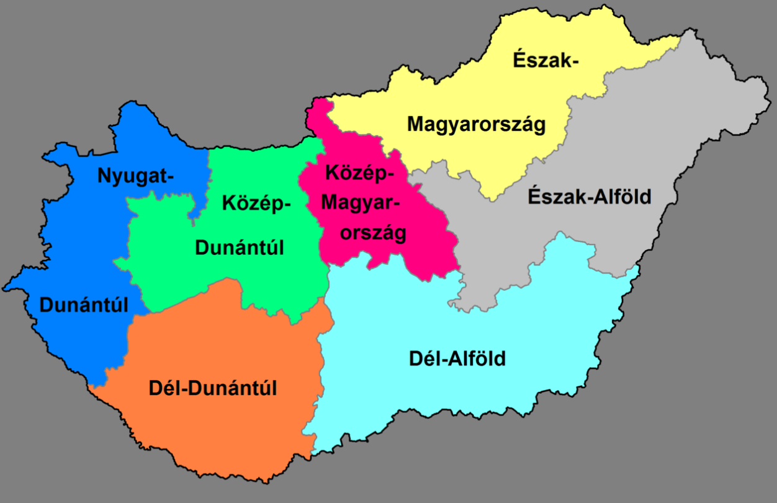

Slide 23
Magyarország megyéi – 19 megye
Vármegye | Megyeszékhely
Bács-Kiskun | Kecskemét
Baranya | Pécs
Békés | Békéscsaba
Borsod-Abaúj-Zemplén | Miskolc
Csongrád- Csanád | Szeged
Fejér | Székesfehérvár
Győr-Moson-Sopron | Győr
Hajdú-Bihar | Debrecen
Heves | Eger
Jász-Nagykun-Szolnok | Szolnok

Slide 24
Magyarország megyéi – 19 megye
Vármegye | Megyeszékhely
Komárom-Esztergom | Tatabánya
Nógrád | Salgótarján
Pest | Budapest
Somogy | Kaposvár
Szabolcs-Szatmár-Bereg | Nyíregyháza
Tolna | Szekszárd
Vas | Szombathely
Veszprém | Veszprém
Zala | Zalaegerszeg

Slide 25
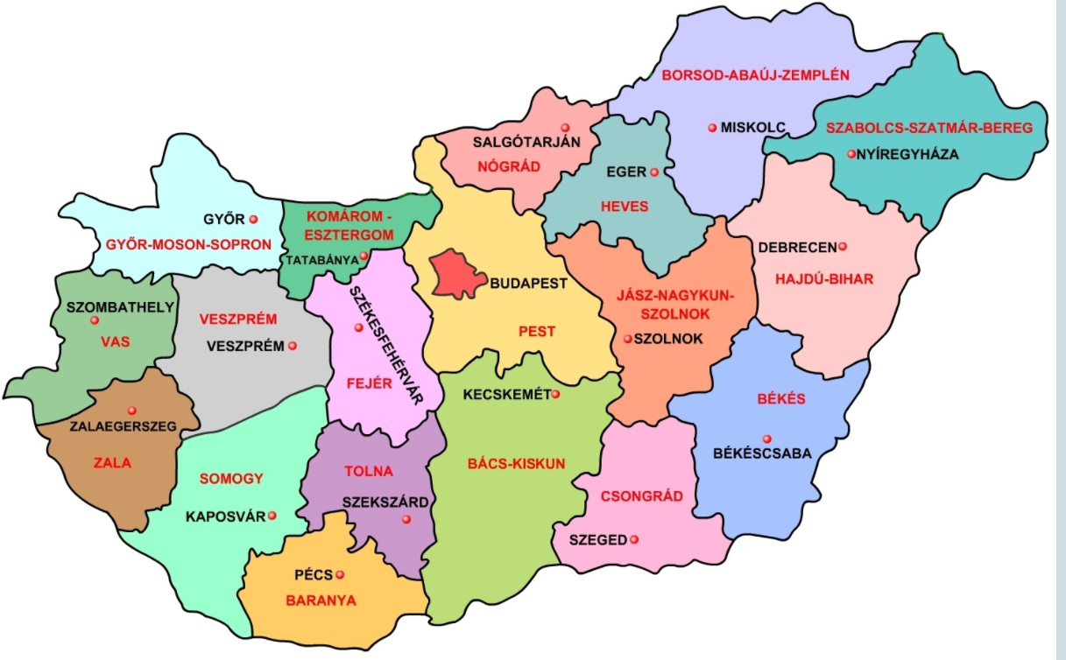

Slide 26
gyakorlás
https://wordwall.net/hu/resource/1583836/megye-megyesz%C3%A9khely-p%C3%A1ros%C3%ADt%C3%B3
https://wordwall.net/hu/resource/2719737/k%c3%b6rnyezetismeret/megye-diagram
https://wordwall.net/hu/resource/491990/f%c3%b6ldrajz/megye-megyesz%c3%a9khely

